Slide 1
Спешите делать добро

Slide 2
Добро – это нечто положительное, хорошее, полезное, противоположное злу
Доброта – это отзывчивость, душевное расположение к людям, стремление делать добро другим

Slide 3
Зло – это нечто дурное, вредное, противоположное добру
Злоба –
это чувство злости, недоброжелательства
к кому-нибудь

Slide 4
противоречит злу | добро зло | умение сопереживать
умение радоваться удачам других |  | умение сочувствовать
всё, что губит душу человека |  | зависть и жадность
умение сострадать |  | преследование людей другой национальности, другого цвета кожи
младшие не уважают старших
война и предательство |  | помощь другому человеку не ради выгоды, бескорыстно
умение прощать и просить прощения
взрослые не заботятся о детях |  | сильный защищает слабого

Slide 5
Игра «Стоп – красный свет»
Два мальчика о чём-то увлечённо спорили в автобусе и так громко, что все на них стали оглядываться.
На перемене у двери буфета два мальчика, обогнав девочку и отстранив её, первыми вбежали в буфет.
Две девочки в столовой болтают за столом во время еды.
Маша по утрам убирает свою постель и делает зарядку.
Мальчишки нашего двора отнимают мороженое у малышей, дёргают за хвост собак и кошек, бросают камни в птиц.
После игры Андрей убирает свои игрушки.
Взрослые возьмут все дела на себя, а мальчишкам и девчонкам будет весело жить на белом свете.
Если я за что-либо обиделся на своего друга, постараюсь поскорей забыть и простить ему свою обиду.

Slide 7
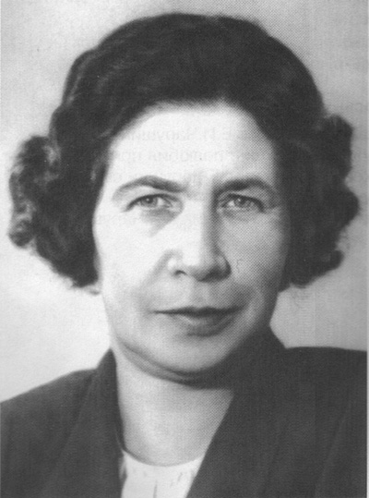
Валентина Александровна Осеева (1902- 1969)

Slide 8
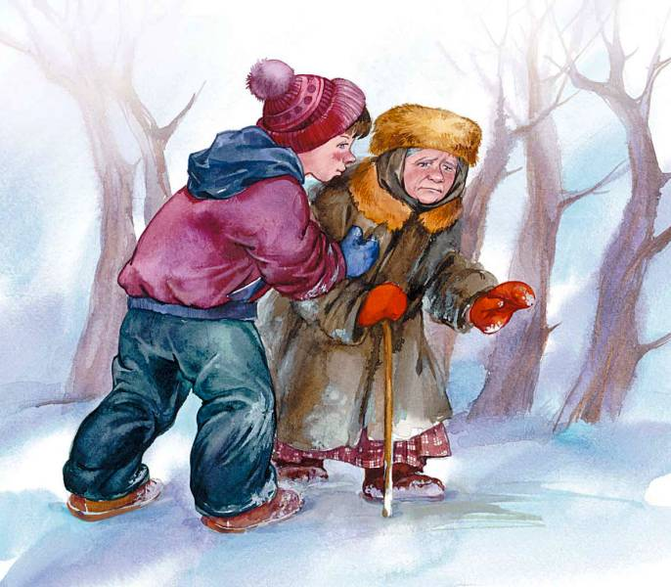

Slide 9
Ребята, берегите зрение!

Slide 10
«соседи»
сострадание
сопереживание
забота
сочувствие
совесть
ласка
умение слушать и слышать
душевность
вежливость
скромность
честность
трудолюбие
воспитанность
доброта
умение дружить
тактичность

Slide 11
Чего больше: добра или зла?

Slide 12
Спешите делать добро!

Slide 13
Дорога добра
1. Спроси у жизни строгой:
Какой идти дорогой,
Куда по свету белому
Отправиться с утра?
Иди за солнцем следом,
Хоть этот путь неведом.
Иди, мой друг,
Всегда иди дорогою добра.
2. Забудь свои заботы,
Падения и взлёты.
Не хныч, когда судьба
Ведёт не как сестра.

Slide 14
Но если с другом худо Не уповай на чудо, Спеши к нему, Всегда иди дорогою добра. 3. Ах, сколько будет разных Сомнений и соблазнов. Не забывай, что эта жизнь Не детская игра. Ты прочь гони соблазны, Усвой закон негласный: Иди, мой друг, Всегда иди дорогою добра.

